Slide 1
CAN / CAN’T

Slide 2
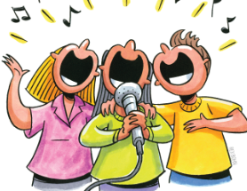
Модални глагол CAN у енглеском језику користимо када хоћемо да кажемо да ми или неко други уме/зна/може нешто да ради. У свим лицима користимо исти облик. We can sing. (Умемо да певамо.)

Slide 3
Потврдан облик / CAN
У потврдном облику за сва лица користи се can + главни глагол.
* Ja умем да плешем. Ти умеш да плешеш. Он/Она уме да плеше...

Slide 4
He can jump.
She can run.
They can read.

Slide 5
Одричан облик / CAN’T
Када хоћемо да кажемо да нешто не умемо да урадимо користимо CAN’T (скраћено од cannot).
* Ја не умем да возим бицикл.Ти не умеш да возиш бицикл. Он/Она не уме да вози бицикл...

Slide 6
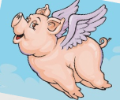
Homer can’t cook.
Pigs can’t fly.

Slide 7
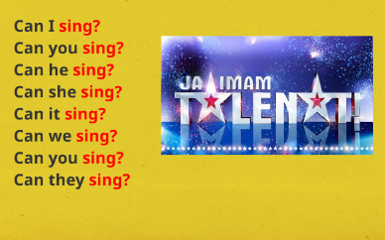
Упитан облик
Када постављамо питање (да ли неко уме нешто да ради), CAN стављамо на прво место - пре субјекта. * Да ли умеш да певаш? Да ли он/она уме да пева?...

Slide 8
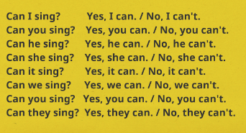
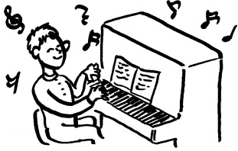
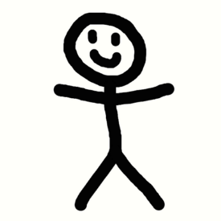
КРАТКИ ОДГОВОРИ
Can he play the piano?
Yes, he can.
Can you swim?
No, I can’t.

